Slide 1
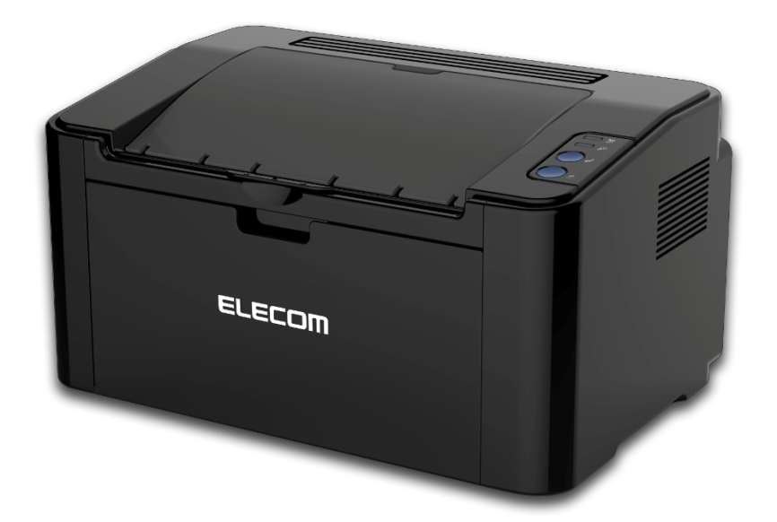
EPR-LS01W
税抜定価 10,800円
国内最小！置き場所に迷わない。
スマホ・タブレット対応
モノクロレーザープリンター
■コンパクトサイズ
■スマホ・タブレット対応
■高速処理・高速印刷
A4
印刷速度
22枚/分
ランニングコスト
3.65円
問合せ先
ファーストプリント
約7.8秒
給紙枚数
150枚
USB2.0
Wi-Fi
Windows
Mac OS
Android/iOS

Slide 2
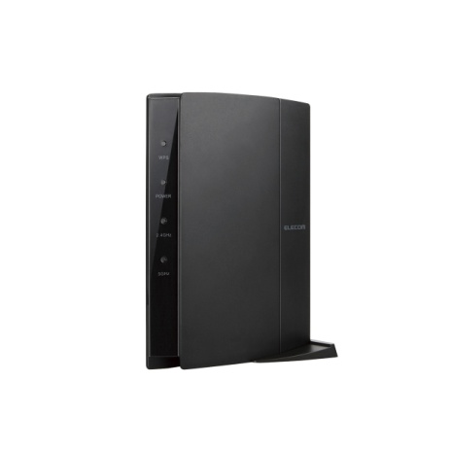
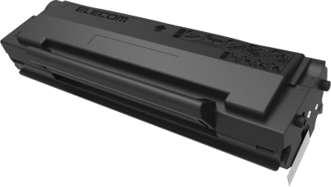
■商品概要
◎コンパクトサイズ
設置場所を選ばないコンパクトサイズ。
Wi-Fi対応レーザープリンターでは国内最小です。
◎高速処理・高速印刷
高速CPU（600MHz）、大容量メモリー（128MB）搭載
印刷速度も22枚/分と高速。
178mm
22枚/分！
337mm
220mm
◎スマホ・タブレット対応
Wi-Fiを標準搭載。
専用アプリ「ELEPRINT」、Airprintに対応し、
スマートフォン、タブレットからの出力が可能。
◎トナーだけでなく、アクセサリ全てが揃う
専用トナーの以外にも、プリンタカバー・用紙
無線LANルータなど周辺アクセサリを全て網羅。
A4サイズ
約1600枚
ETN-01
税抜定価 5,800円
■商品仕様
CPU | 600MHz
メモリー | 128MB
対応OS | Windows8/7/XP/Vista/Mac OS Ⅹ10.6～10.8/Android 2.3以上/iOS 5.0以上/Windows Server 2003/2008/2012
電源 | AC100～127V（±10%）、50Hz/60Hz、6A
消費電力 | 動作時：平均370W/最大750W、スタンバイモード：38Ｗ以下、スリープモード：2Ｗ以下
 | Energy Star Ver2.0対応予定
使用環境 | 温度：5℃～35℃/推奨10℃～32℃
 | 湿度：20%～80％
インターフェース | USB2.0（High Speed）およびIEEE802.11b/ｇ/ｎ
印刷解像度 | 1200×600dpi
印刷速度 | 22枚/分（A4）
ウォームアップタイム | 20秒以下
ファーストプリント | 7.8秒以下
用紙種類 | 普通紙、厚紙、OHPフィルム、ハガキ、ラベル、封筒、薄紙
用紙サイズ | A4、A5、JIS B5、ISO B5、A6、Letter、Legal、Executive、Folio、Offcio、Statement、Lapanese Postcard、Monarch Env、DL Env、C5 Env、C6 Env、No10 Env、ZL、Bib 16K、Big 32K、16K、32K、B6、Yougata4、Postcard、Younaga3、Nagaga3、Yougata4
用紙質量 | 60-163g/㎡
給紙容量 | 150枚（80g/㎡）
排紙容量 | 100枚（80g/㎡） フェイスダウン
動作音 | 待機時：30dB、動作時：52dB
本体サイズ | 337×220×178mm
本体重量 | 4.7kg

